Slide 1
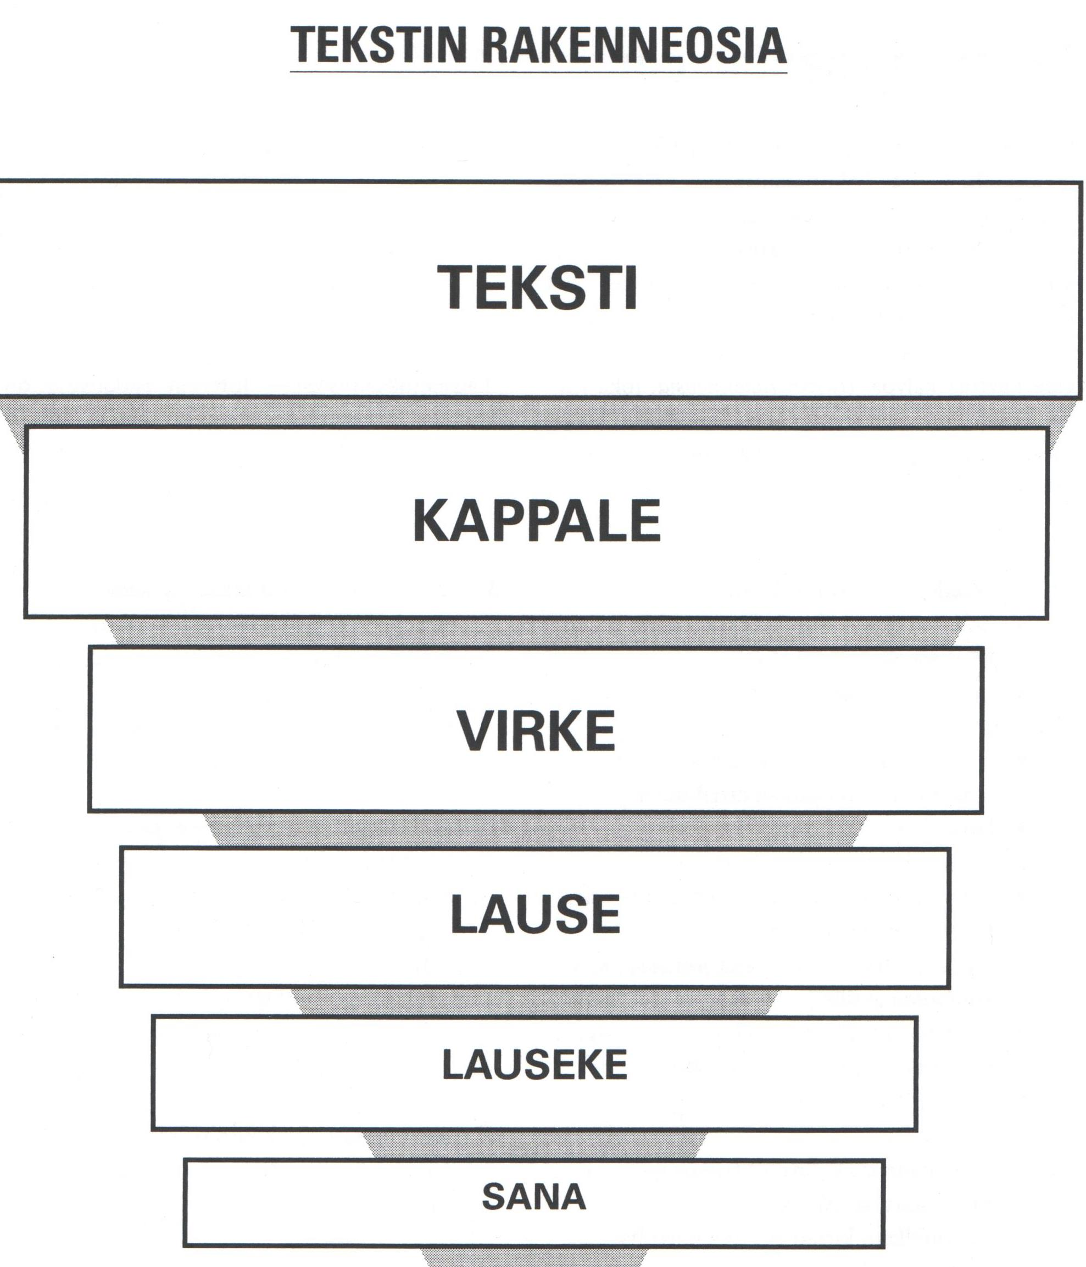

Slide 2
LAUSEKE (s. 80)
LAUSE = persoonamuotoinen verbi + lauseke/lausekkeita
  Persoonamuotoinen verbi taipuu persoonissa ja aikamuodoissa
  Lauseke: muodostaa merkityskokonaisuuden > yksi tai useampia yhteen kuuluvia sanoja
    Esim. [Kaikki luokat] opiskelevat [useita oppiaineita.]

Slide 3
PÄÄSANA:
  Lausekkeen tärkein sana
  Usein lausekkeen lopussa
MÄÄRITE:
  Lausekkeen osa, joka antaa lisätietoa pääsanasta
  Esim. [pimeä linna]
  määr. pääsana

